Slide 1

C언어 프로젝트 계획서
실크로드소프트 제품팀 인턴 이민성
2023.01.09

Slide 2
목차
주제 선정 과정1
아키텍처
예상 코드
주제 선정에 대한 문제점
주제 선정 과정 2
아키텍처
예상 코드
주제 선정에 대한 문제점
주제 선정 과정 3
아키텍처
목표
예상 코드

Slide 3
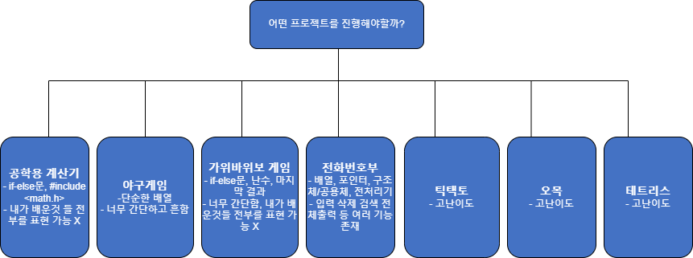
주제 선정 과정 1

Slide 4
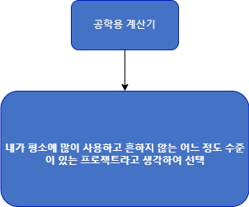
주제 선정 과정 1

Slide 5
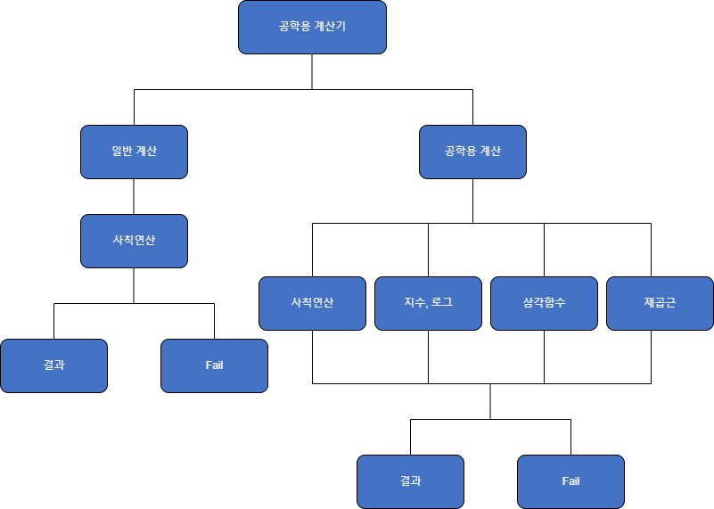
아키텍처

Slide 6
예상 코드
switch- case문, if-else문
계산기 모드 선택
연산자 선택
goto문
- 예외처리
scanf문
- 숫자, 연산자 입력
#include <math.h>
- 수학 함수를 통한 지수, 로그, 삼각함수 등 계산

Slide 7
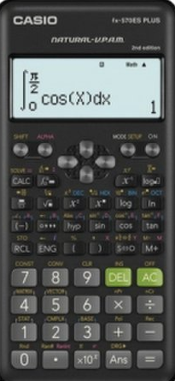
주제 선정에 대한 문제점
간단한 함수와 #include <math.h>를 통해 너무 쉽게 만들 수 있을 것이라는 생각이 듬

Slide 8
주제 선정 과정 2
공학용 계산기
일반 함수
특수한 함수 (math 함수)
전화번호부
일반 함수
배열/포인터
구조체/공용체
전처리기
VS

Slide 9
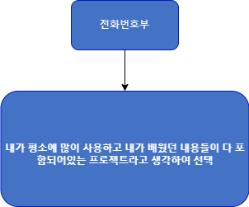
주제 선정 과정 2

Slide 10
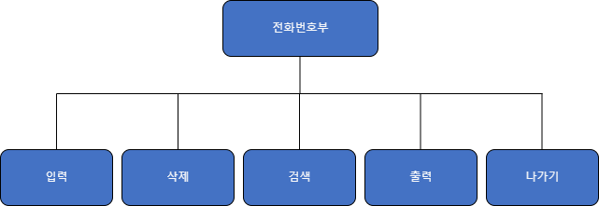
아키텍처

Slide 11
예상 코드
#define
선행처리
이름, 전화번호 길이 정의
저장할 수 있는 사람 수 정의
struct 구조체
Person이라는 구조체 정의 (하나의 변수처럼 다루기 위해)
if-else문, switch-case-goto문
입력, 삭제, 검색, 출력, 나가기 선택
배열, 포인터
내용 저장
scanf문
입력
while, for문
삭제, 검색
printf문, 문자열 함수
출력

Slide 12
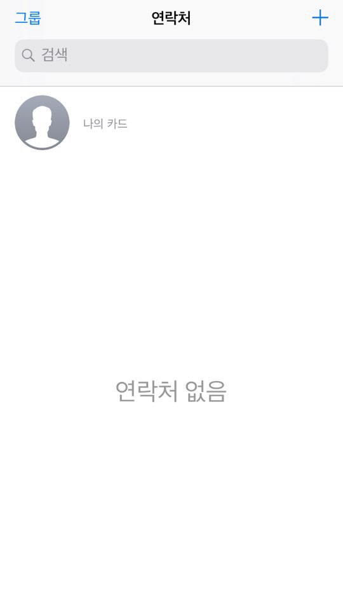
주제 선정에 대한 문제점

Slide 13
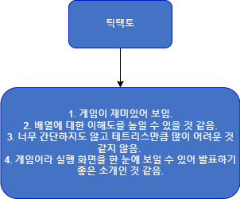
주제 선정 과정 3

Slide 14
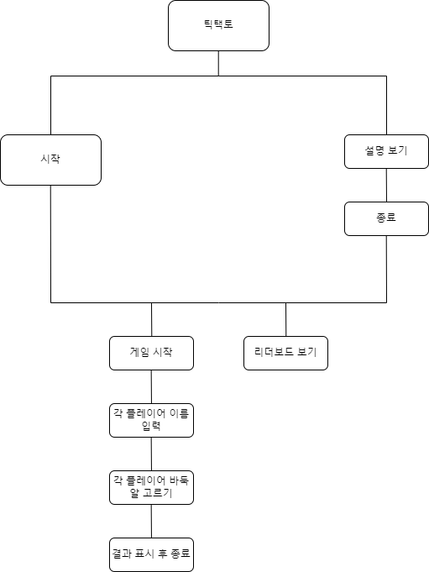
아키텍처

Slide 15
목표
바둑알을 중복되게 못 두게 하기
리더보드가 기록되게 하기
설명 선택 시 틱택토 홈페이지 연결시키기
설명 종료 시 게임 시작
각 플레이어 이름, 아이콘 고르기
결과 표시

Slide 16
예상 코드
if-else문, switch-case문
선택, 중복되지 않게 하기
scanf문
입력
배열
틱택토판, 플레이어이름
printf문, 문자열 함수
출력

Slide 17
감사합니다

